Slide 1

Eind-Presentatie
CodeGorilla
Tom de Groot

Slide 2
Wat heb ik geleerd
Basecamp
Bootcamp
Persoonlijke leerdoelen
Soft skills

Slide 3




Basecamp
HTML5
CSS3
JavaScript
Angular

Slide 4
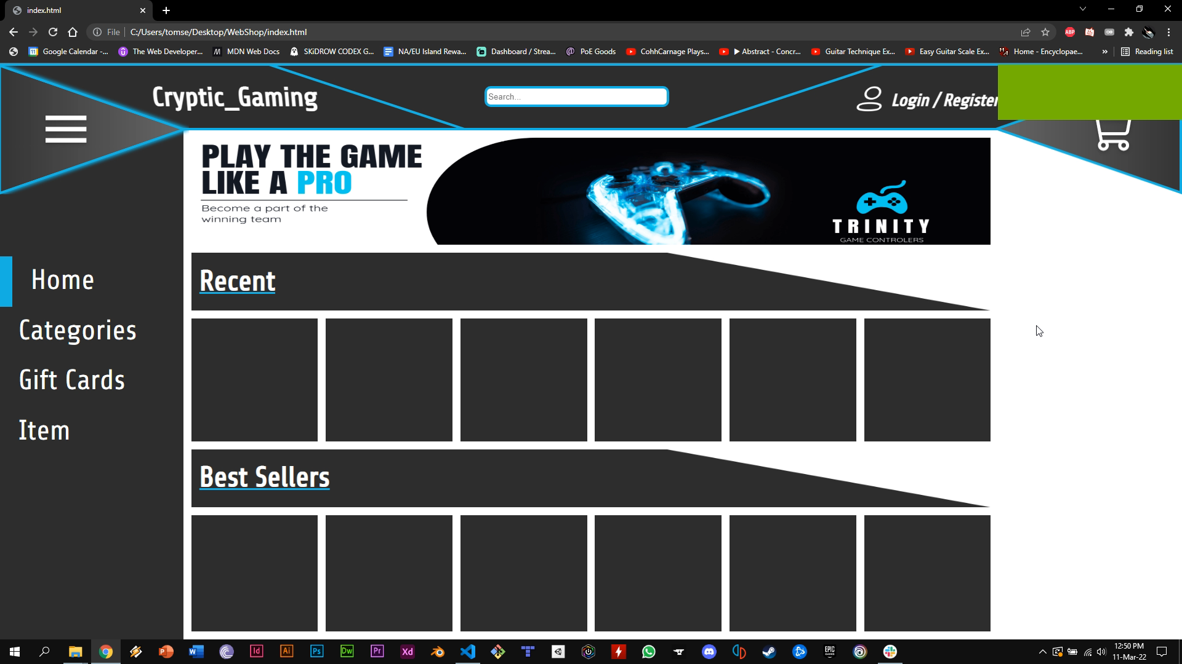
Basecamp

Slide 5




Bootcamp
php
MySQL & SQL
GitHub
Laravel

Slide 6




Persoonlijke leerdoelen
Linux
Vuejs
TailwindCSS
LaravelVite

Slide 7



Soft skills
SCRUM – Agile
Soliciteren
LinkedIn & CV

Slide 8
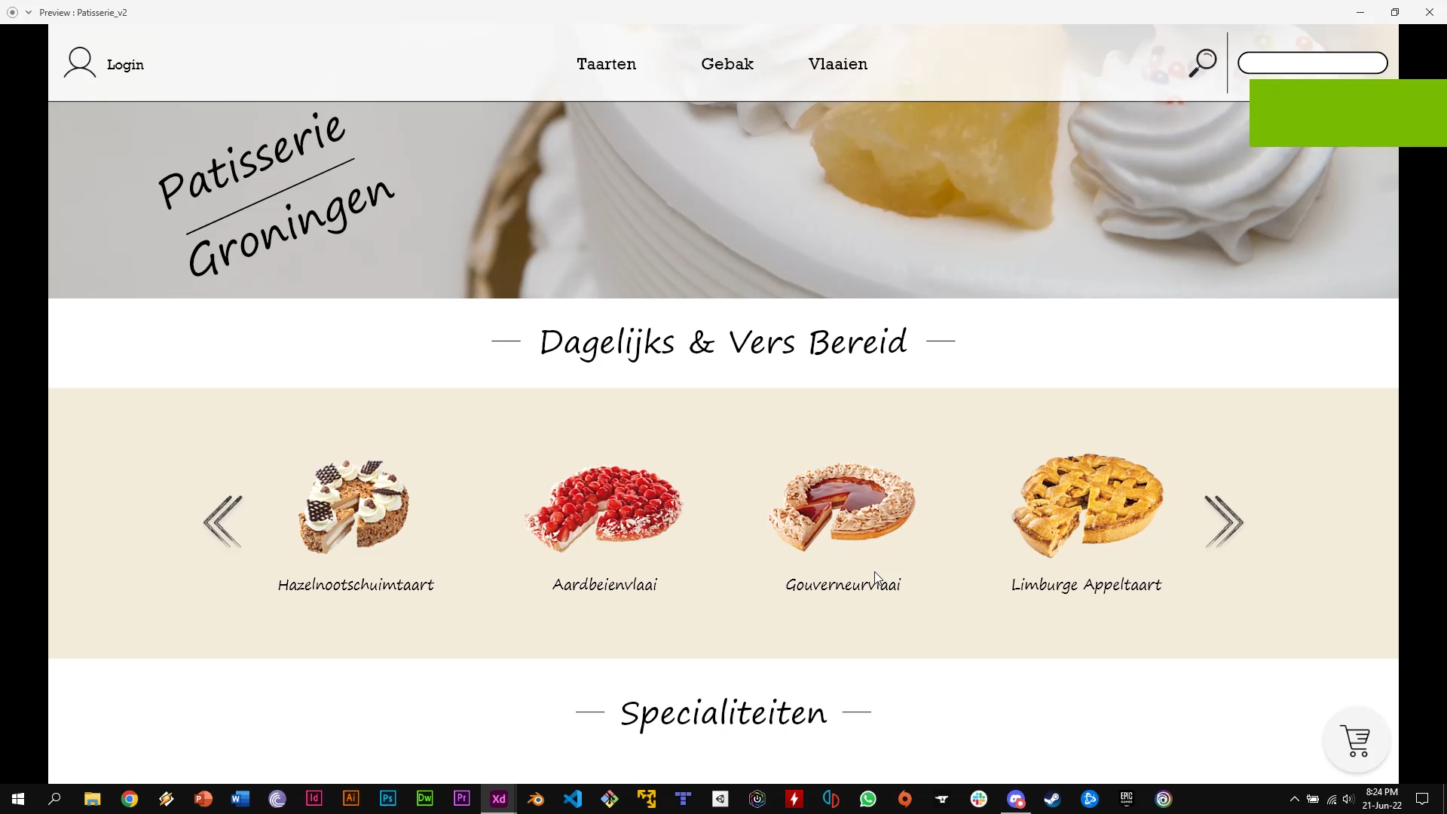
Webshop
* Niet uitgewerkt

Slide 9
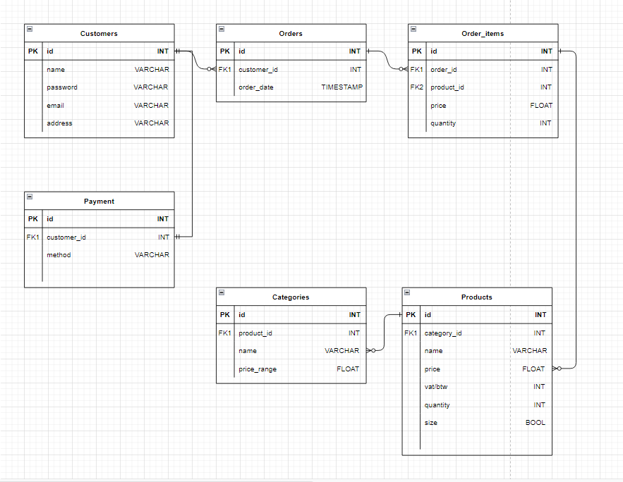
Webshop
* Niet uitgewerkt

Slide 10
Webshop
Gitaar Winkel – Zelfstandig project

Slide 11

Wireframe/design
Data-model
Database
migrations/seeders
Back-end (Laravel)
Routes/Controllers/Models
Front-end (Vite/Vuejs)
SPA/Components

Slide 12

Landing page
Product page
Details page
Cart
Responsiveness

